Slide 1
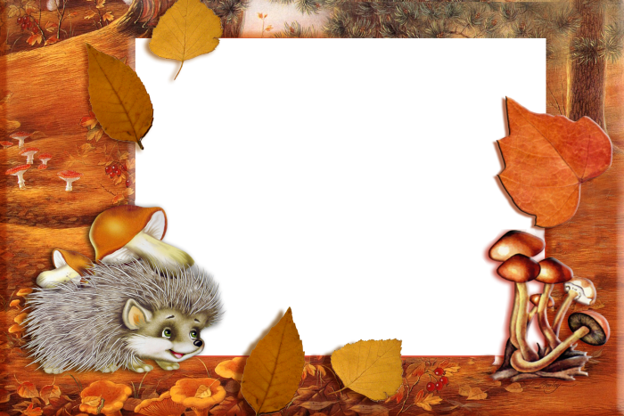
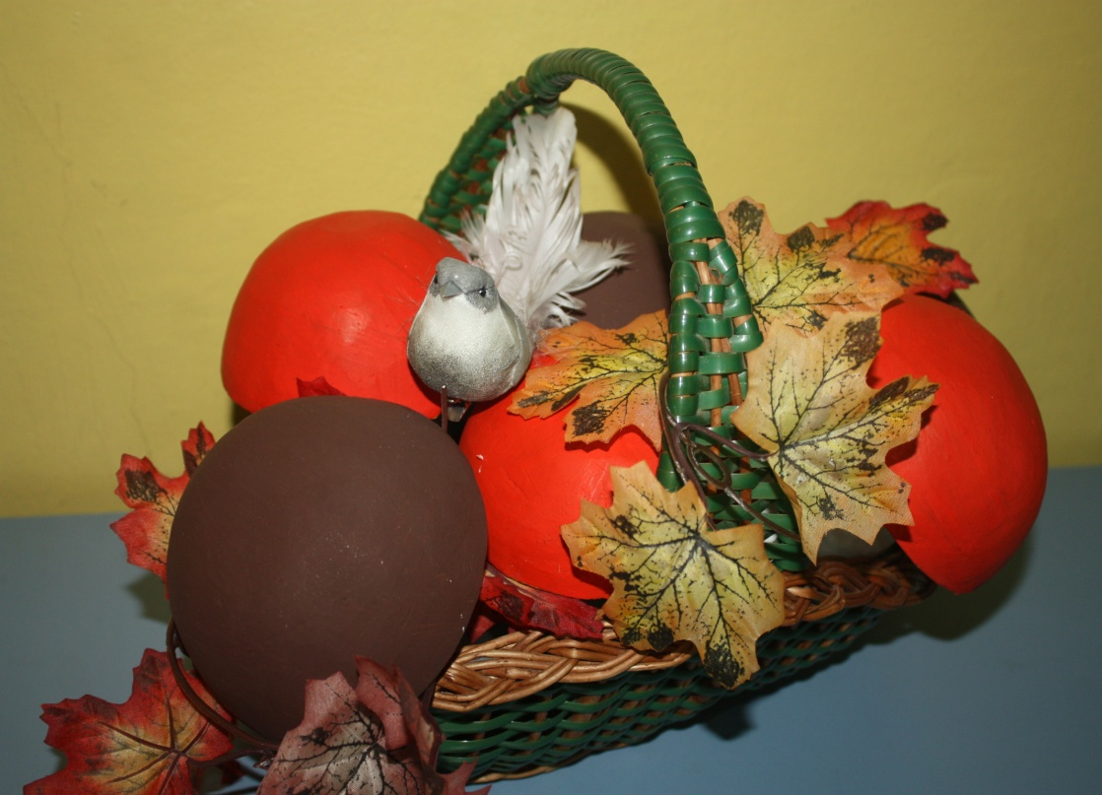
Мастер-класс по изготовлению
объемной поделки
«ГРИБЫ»

Slide 2
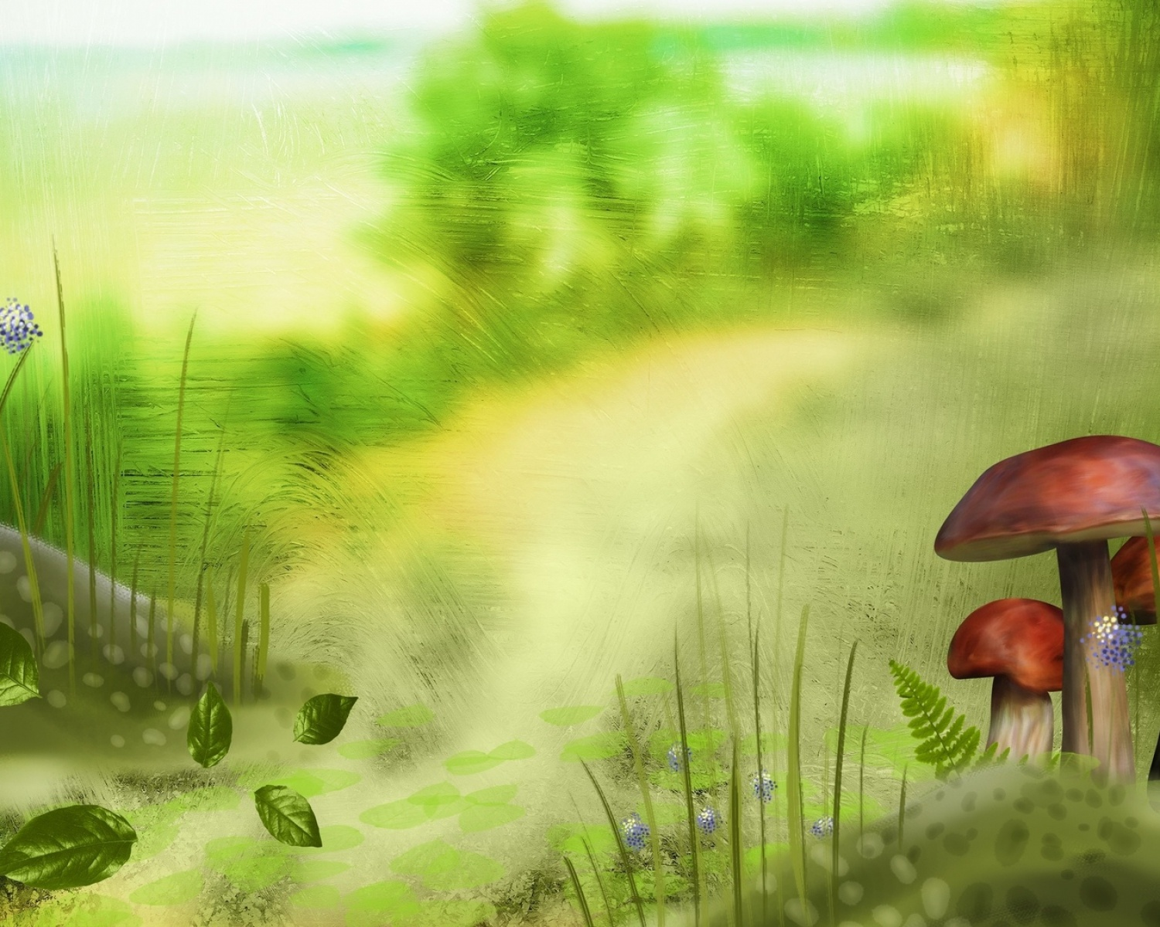
Актуальность совместной деятельности взрослого и ребенка на современном этапе.
Сегодня очень часто можно наблюдать и возрастную отчуждённость родителей и детей, дефицит душевного тепла, ласки, внимания к детям и их проблемам со стороны родителей. Вместо общения с родителями ребёнок «общается с телевизором и компьютером».
Поэтому проблема активизации ребёнка в совместном творчестве с взрослыми является актуальной.
Социализация ребенка дошкольного возраста – явление многогранное, которое происходит под влиянием разных факторов: наследственности, среды, воспитания, самопознания, саморазвития. Семья и детский сад – это две стороны одного воспитательного процесса, каждая из которых дает ребенку определенный социальный опыт, только в слиянии друг с другом, они создают оптимальные условия для комфортного и легкого вхождения ребенка в большой мир.
Поделки из гипса своими руками, совместно с детьми, это увлекательное путешествие в мир творчества и фантазии. Ведь гипс – это экологический материал, безвредный и очень дешевый, а это значит, что он доступен каждому, кто желает делать своими руками интересные и нужные изделия.
Работать с гипсом настоящее удовольствие, ведь этот материал может принимать абсолютно любую форму и быстро застывает. Кстати, его также можно окрашивать в разные цвета, и привлекать к этому завораживающему занятию детей, ведь с помощью обыкновенной краски из баночки, белая масса превращается в цветную, а затем и в поделку или украшение. Ребенок становится «волшебником», что доставляет ему радость и незабываемые впечатления.
Наш мастер класс по поделкам из гипса своими руками расскажет вам, как без особого труда можно освоить это мастерство.

Slide 3
Материалы и оборудование для изготовления цветной поделки из гипса, сделанной своими руками
Чтобы начать работу по изготовлению поделки из гипса, необходимо запастись некоторым набором материалов:
гипс, пищевая пленка;
краски, клей ПВА;
вода, лак;
ложка или палочка – лопатка - венчик;
формочки (могут быть использованы различные бросовые материалы);
пластиковая баночка, бутылочка.
Многие, кто решил заняться изготовлением гипсовых поделок, задаются вопросом: сколько стоит гипс для поделок. Стоит сказать, что этот материал имеет невысокую цену, поэтому считается одним из самых доступных видов рукоделия. Приобрести его можно в любом строительном магазине.
Особо стоит сказать о формочках. На самом деле можно использовать как формочки - любые емкости, но вот силиконовые формы подходят идеально для работы с гипсом, для заливки разнообразных плоскостных фигурок.
Важно, что работая с этим простым и доступным материалом, дети находятся в абсолютном сотворчестве с взрослым, что крайне важно в рамках реализации ФГОС ДО на современном этапе развития образовательной системы.

Slide 4
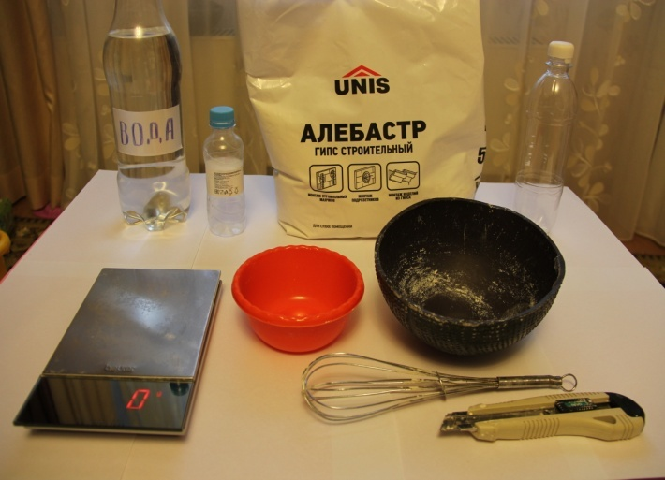
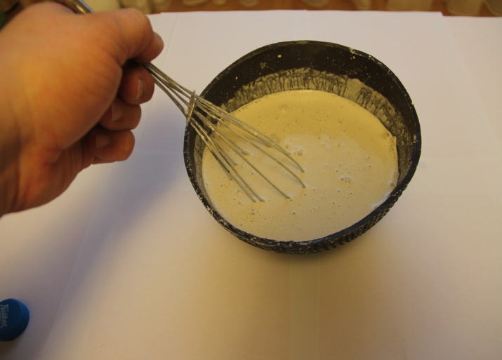
Первый этап работы
Разводим гипс (алебастр) для белых и цветных поделок
Как разводить гипс для поделок, знает каждый, кто хоть раз работал с эти материалом. Нужно всего – то вода и смесь гипса. Для начала необходимо налить в емкость воду, а затем добавить гипс, постепенно перемешивая, чтобы растворились все комочки, смесь гипса и воды должна напоминать густую сметану. Сразу после этого его можно разливать по формочкам.

Slide 5
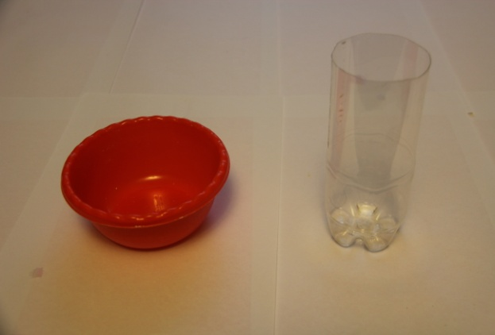
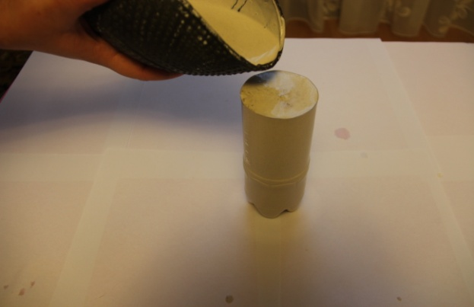
Второй этап работы
Первым делом, необходимо сделать ножку грибочка, для этого берем бутылку
и отрезаем у нее горлышко, если бутылочка маленькая, то отрезаем у нее донышко. Можно вставить в будущее основание поделки бутылочку поменьше, тогда расход гипса будет минимальный и гриб будет легче, а если вставить проволоку в серединку ножки, тогда гриб будет более устойчивым , обычно так делают при изготовлении больших грибочков , например для украшения участка.

Slide 6
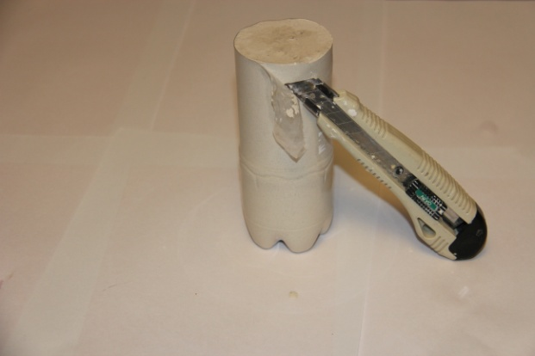
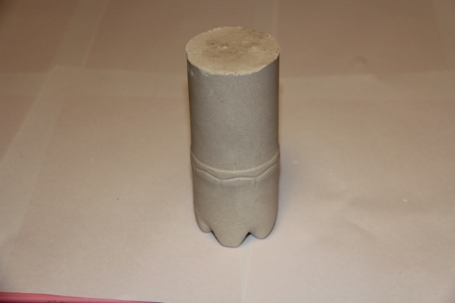
Третий этап работы
Как только гипс застынет, его следует отделить от бутылки, для этого делается небольшой надрез прямо по диагонали. Можно использовать формочку 2 и 3 раза, если вставлять в нее пищевую пленку, предварительно смазав кремом форму, для заливки. После того, как ножка гриба готова, ее надо немного пошкурить, для придания более естественной формы и фактуры.

Slide 7
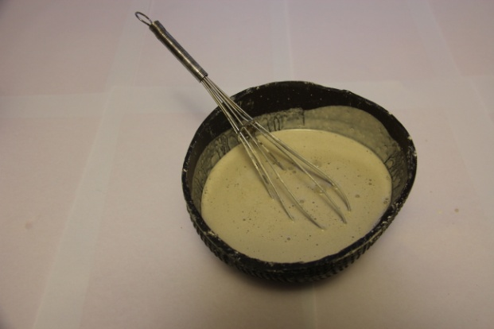
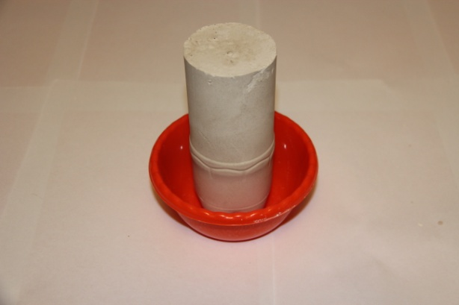
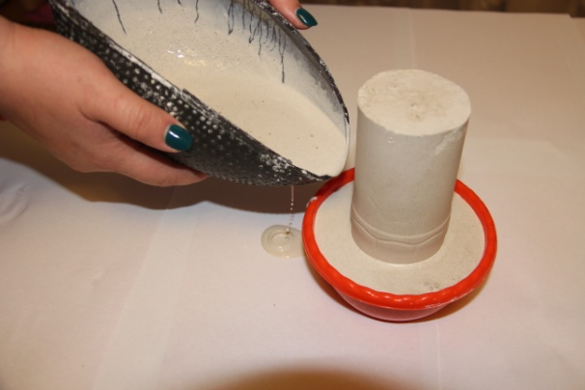
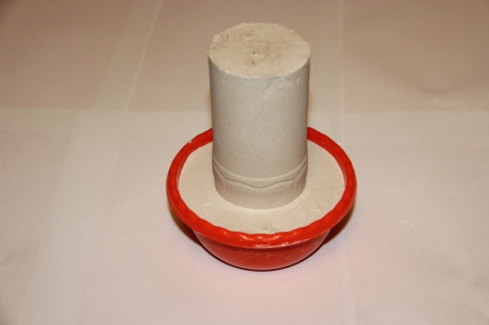
Четвертый этап работы
Переходим к изготовлению шляпки грибочка, укладываем вовнутрь формы пищевую пленку и заливаем гипс. В центр будущей шляпки грибочка устанавливаем подготовленную ножку и до краев формы заливаем гипс.
Даем форме застыть и затем аккуратно вынимаем заготовку из формы.

Slide 8
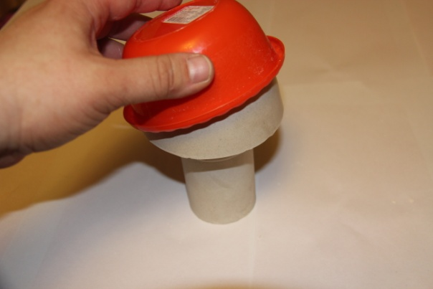
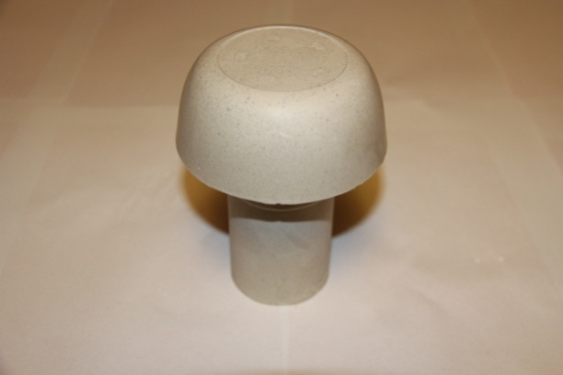
Пятый этап работы
Приступаем к художественному оформлению поделки.
Разводим краску, можно использовать гуашь, лучше смешать ее с клеем ПВА в пропорции 1Х1, и нанести краску на грибок с помощью губки или кисточки.
Дети с удовольствием участвуют в этом процессе. Немного декорируем ножку гриба, затем шляпку, как с внутренней, так и с внешней стороны, выбирая цвет ориентируясь на задумку мастера, например, сказочный гриб, или картинку иллюстрацию.

Slide 9
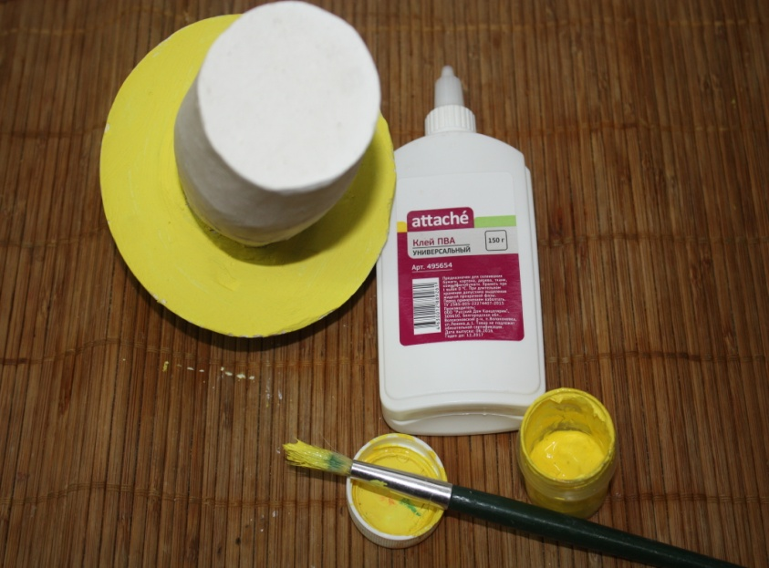
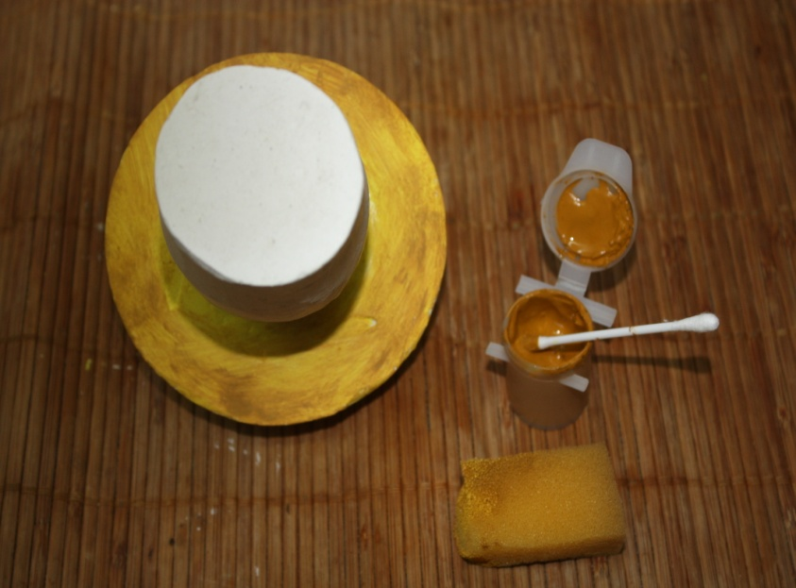
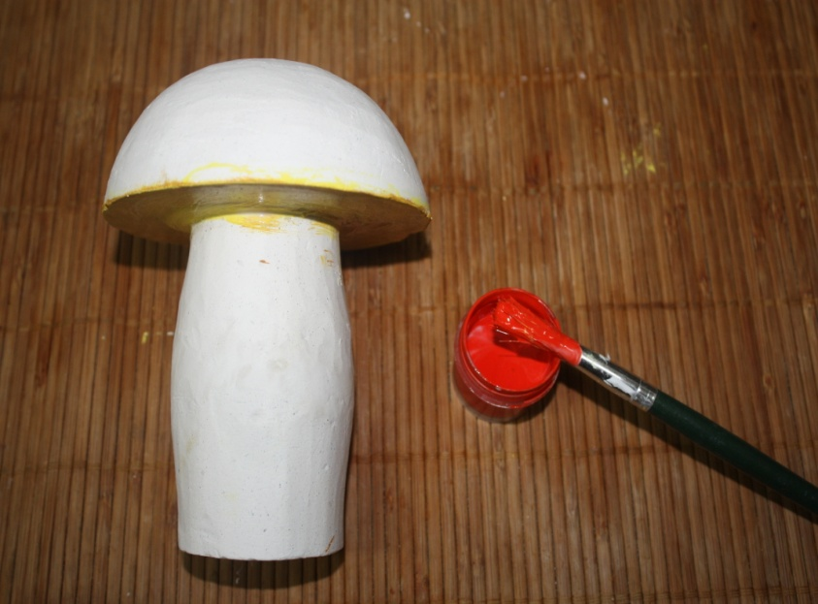
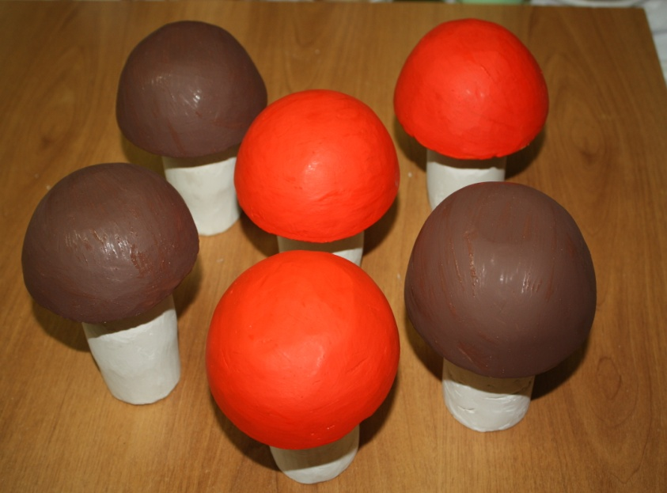

Slide 10
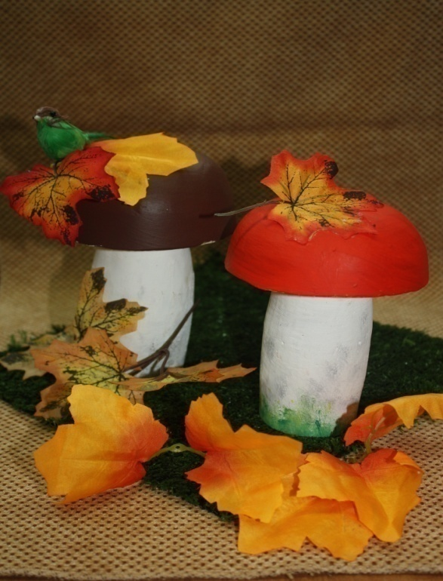
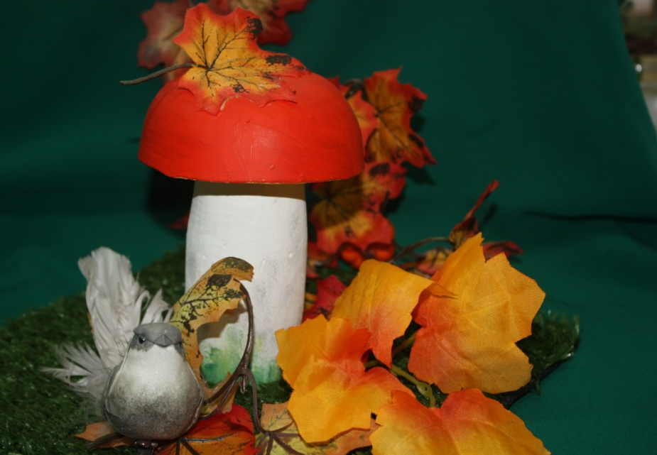
Шестой этап работы
Важным этапом работы является окончательное декорирование поделки. Это может быть мох, листочки, травинки и т.д. Сфера применения данной поделки разнообразна, это и зрительные ориентиры в проведении игр и эстафет, и счетный материал, поделка может служить дидактическим материалом или просто украсить любой интерьер, тем самым разнообразив предметно – развивающую среду.
Если же вы решили украсить своей поделкой участок детского сада, то лучше покрыть ее лаком, тогда краска будет достаточно долго яркой , а поделка долговечной.

Slide 11
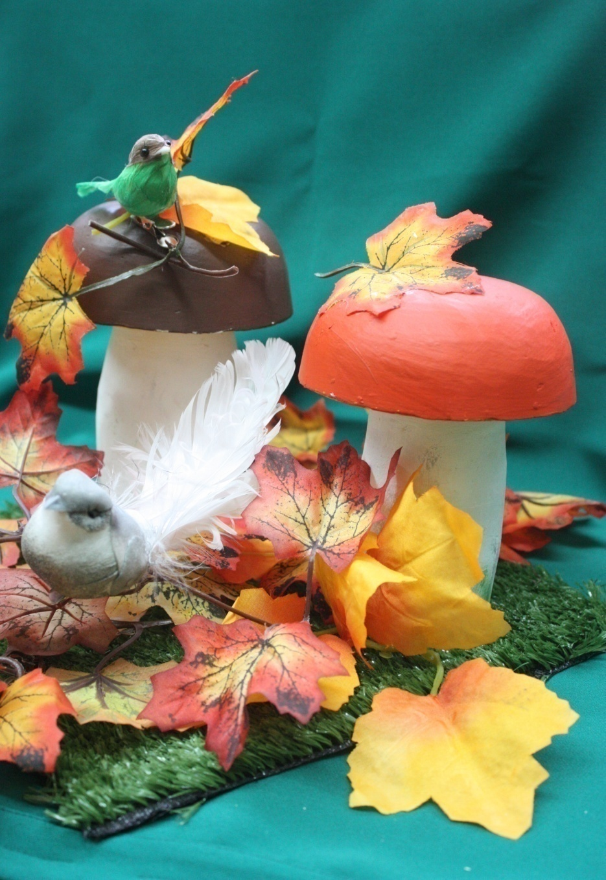
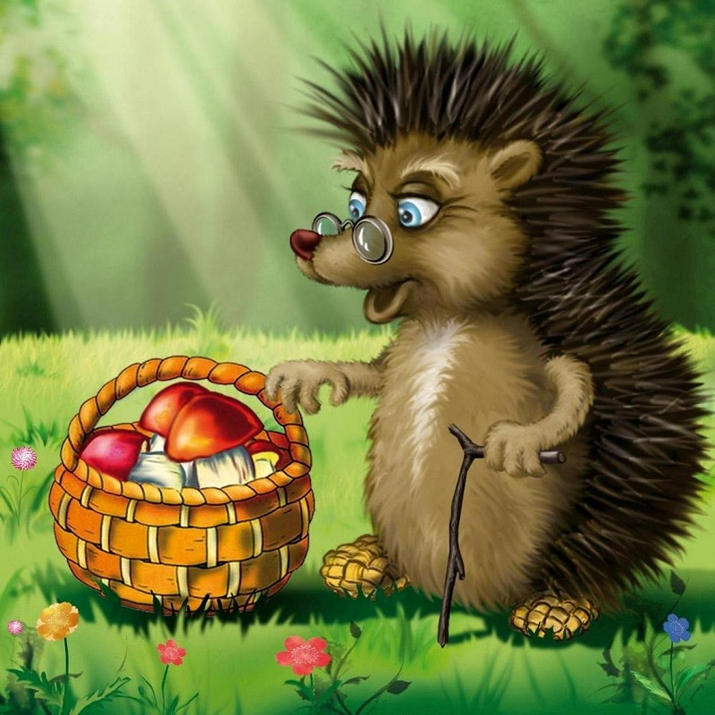
ВОТ ТАКИЕ ГРИБОЧКИ ПОЛУЧИЛИСЬ У НАС!

Slide 12
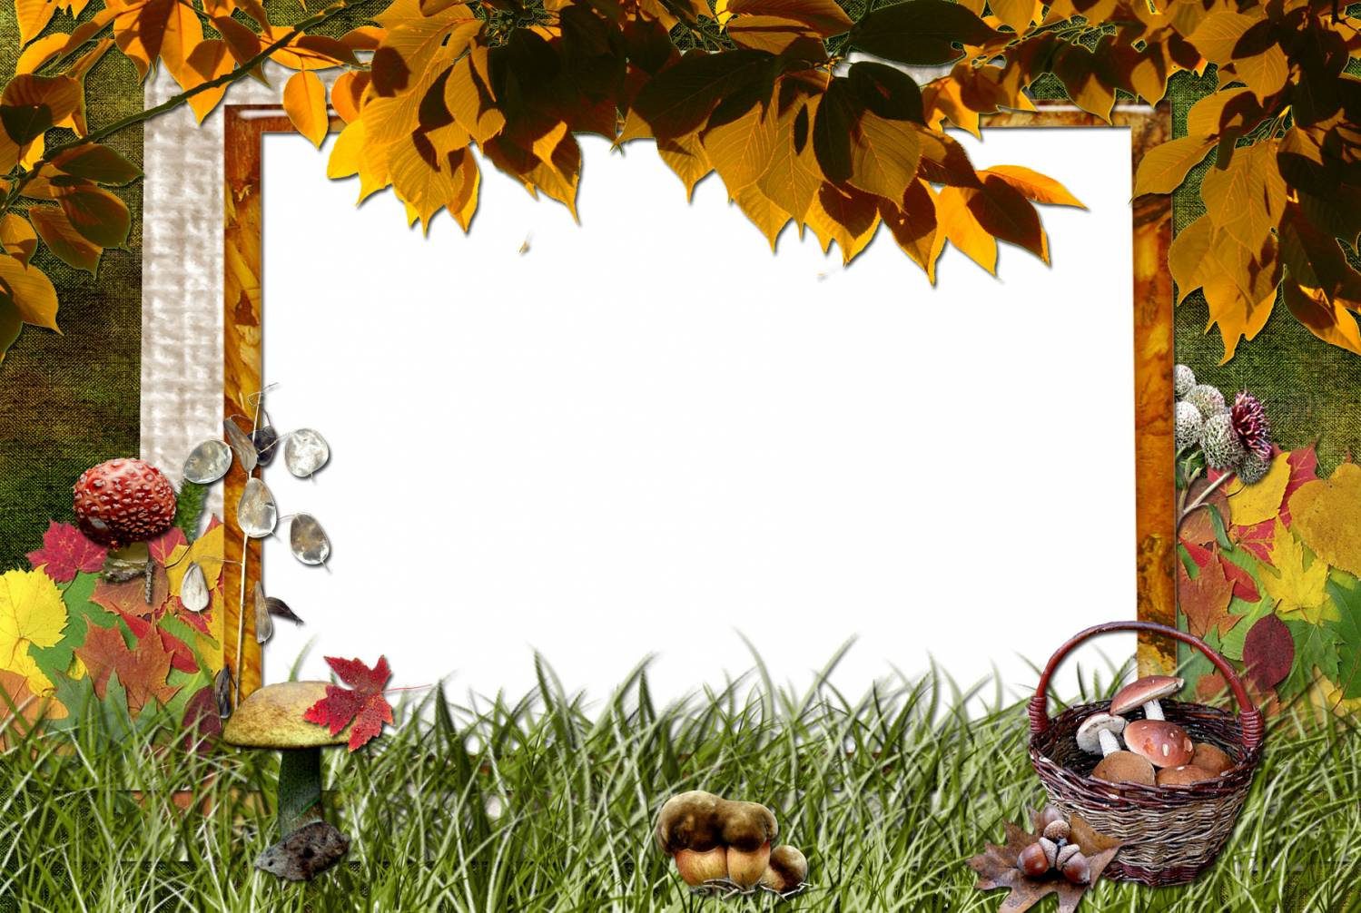
Презентация подготовлена старшим воспитателем МАДОУ детский сад комбинированного вида Озеровой Галиной Викторовной,
с использованием интернет ресурсов:
https:// webdiana.ru/, https://dohcolonoc.ru/
для проведения мастер-класса для педагогов и специалистов ДОУ Наро-Фоминского муниципального района Московской области в рамках обучающего семинара – практикума.
Мастер-класс провела инструктор по физической культуре первой квалификационной категории - Ромашкан Ольга Юрьевна
Шаблон презентации сделан в программе
Adobe Photoshop
Ноябрь 2017г.

Slide 13
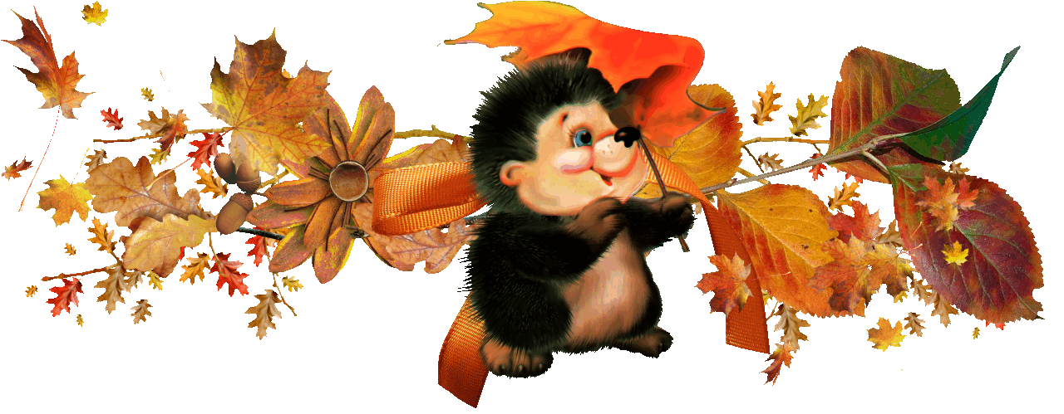
Спасибо за внимание!
Желаем ВАМ творческих успехов!

